Slide 1
МБОУ «СОШ №57 с углубленным изучением английского языка г. Владивостока»
Системный подход к формированию функциональной грамотности
современного школьника
Подготовила: Брыжко Г.Ф.
учитель начальных классов

Slide 2
Функциональная грамотность – способность человека вступать в отношения с внешней средой и максимально быстро адаптироваться и функционировать в ней.
Какими качествами должен обладать ученик начальной школы?
1. Готовность взаимодействовать с окружающим миром, уверенная адаптация.
2. Умение самостоятельно решать учебные и житейские задачи.
3. Способность строить отношения в малой социальной группе, в частности — в школьном классе.
4. Владение навыками рефлексии, способность посмотреть на себя со стороны, оценить свою работу.

Slide 3
Функционально грамотный человек – это человек, способный использовать все постоянно приобретаемые в течение жизни знания, умения и навыки для решения максимально широкого диапазона жизненных задач в различных сферах человеческой деятельности, общения и социальных отношений.
А.А. Леонтьев

Slide 4
Функциональная грамотность младшего школьника
готовность успешно взаимодействовать с изменяющимся окружающим миром, используя свои способности для его совершенствования;
возможность решать различные (в т.ч. нестандартные) учебные и жизненные задачи, обладать сформированными умениями строить алгоритмы основных видов деятельности;
способность строить социальные отношения в соответствии с нравственно-этическими ценностями социума, правилами партнерства и сотрудничества;
совокупность рефлексивных умений, обеспечивающих оценку своей грамотности, стремление к дальнейшему образованию, самообразованию и духовному развитию; умением прогнозировать свое будущее.

Slide 5
Педагогические технологии
проблемно-диалогическая технология освоения новых знаний;
технология формирования типа правильной читательской деятельности;
технология проектной деятельности;
обучение на основе «учебных ситуаций»;
уровневая дифференциация обучения;
Информационные и коммуникационные технологии;
технология оценивания учебных достижений учащихся и др.

Slide 6
Сущность функциональной грамотности младшего школьника
Добываю
Оцениваю
Готов к саморазвитию
Применяю

Slide 7
Формы и методы, способствующие развитию функциональной грамотности
Групповая форма работы;
Игровая форма работы;
Творческие задания;
Тестовые задания;
Практическая работа;
Ролевые и деловые игры;
Исследовательская деятельность.

Slide 8
ИНТЕГРАТИВНЫЕ И ПРЕДМЕТНЫЕ КОМПОНЕНТЫ
ФУНКЦИОНАЛЬНОЙ ГРАМОТНОСТИ
Интегративные компоненты | Предметные компоненты (предметы учебного плана)
Читательская грамотность | Литературная грамотность
Коммуникативная грамотность | Языковая грамотность
Информационная грамотность | Математическая грамотность
Социальная грамотность | Естественнонаучная грамотность

Slide 9
ЧИТАТЕЛЬСКАЯ ГРАМОТНОСТЬ
Базовый навык функциональной грамотности
способность человека понимать и использовать письменные тексты;
размышлять о них и заниматься чтением для того, чтобы достигать своих целей;
расширять свои знания и возможности;
участвовать в социальной жизни.

Slide 10
Для формирования читательской грамотности очень важно организовать «читательское пространство»
Пробно-поисковые ситуации;
Беседы-дискуссии;
Сам задай вопрос;
Личный пример учителя;
Приём устного словесного рисования;
Словарно-стилистическая работа;
Элементы драматизации.

Slide 11
Методы и приемы для формирования читательской грамотности
1. «Чтение с остановками»
2. «Синквейн»
3. «Работа с вопросником»

Slide 12
ВОПРОСНИК Л.Н. Толстой «Лев и собачка»
1.Назовите главных героев произведения.
2.Где происходят события?
3.Какие чувства испытывала собачка, оказавшись в клетке со львом. Подтвердите ответ словами из текста.
4.Как автор относится к собачке? Какими словами он пишет о ней?
5.Как лев относился к собачке? Найдите в тексте соответствующие глаголы.
6.Что однажды произошло?
7.Что случилось с собачкой через год?
8.Перечитайте описание поведения льва после смерти собачки. Подберите слова-ассоциации.
9.Чем заканчивается быль?
10.Вспомните начало рассказа и подумайте, кого противопоставляет автор? Ответ обоснуйте.
11.Каково ваше впечатление от рассказа?

Slide 13
1. «Знаю, узнал, хочу узнать» 2. «Мозговой штурм» 3. «Уголки» 4. «Написание творческих работ» 5. «Создание викторины» 6. «Логическая цепочка» 7. «Тонкие и толстые вопросы»
МЕТОДЫ И ПРИЕМЫ МДЛЯ ФОРМИРОВАНИЯ ЧИТАТЕЛЬСКОЙ ГРАМОТНОСТИ

Slide 14
Примеры ключевых слов толстых и тонких вопросов
Толстые вопросы
Дайте несколько объяснений, почему...?
Почему Вы считаете (думаете) …?
В чем различие…?
Предположите, что будет, если…?
Что, если…?
Тонкие вопросы
Кто…? Что…?
Когда…? Может…?
Будет…? Мог ли …?
Верно ли …? Было ли …?
Как звали …?
Согласны ли Вы…?

Slide 15
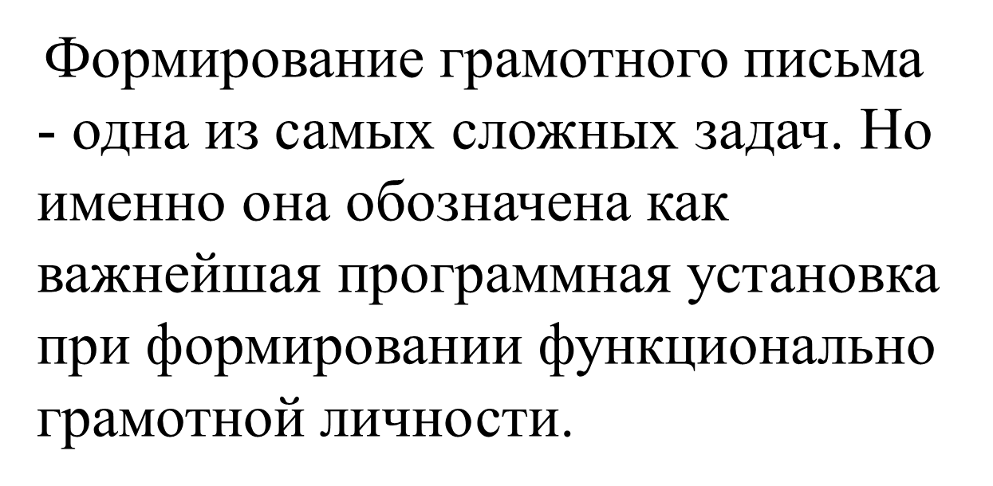
Ученик, у которого сформированы навыки функционального чтения, может «свободно использовать навыки чтения и письма для получения информации из текста – для его понимания, сжатия, преобразования и т.д.» ( А.А. Леонтьев).

Slide 16
Прием «Лови ошибку»
Спишите, исправив ошибки.
выпал снег саша. И коля чистят. Каток весело. Работать ребятам!
Спишите, исправив ошибки.
Унас жывёт кот семён.он добрый и очен пушыстый. Сам он весь чорный а ушы у нево белинькие. Хвосьтик Сёма держит трубой. Гласки хитрыи .А ещё он дрочюн. На нашей улеце ево боятся все каты. А мышы не баятся, потому што Сёма не любит лавить мышей.

Slide 17
Прием «Проблемная ситуация»
Вставьте пропущенные буквы парных согласных, подобрав проверочные слова:
Лу.., пиро.., ко.., горо.., пру.., клю.., пру…, овра.., коро.., ко.., арбу.., лу.., обо…

Slide 18
Прием «Отсроченная отгадка»
Изучая тему «Словообразование», читаю стихотворение:
Чудак-математик в Германии жил.
Он булку и масло случайно сложил.
Затем результат положил себе в рот.
Вот так человек изобрёл бутерброд.

Slide 19
Приём « Да - Нет»
На уроке по изучению темы « Морфология» загадывается определенная часть речи, и ребята начинают задавать учителю вопросы:
Это самостоятельная часть речи? - да;
Она обозначает признак предмета? – нет;
Эта часть речи склоняется? – да;
Это самая многочисленная часть речи? – да.
Ребята делают вывод, что это существительное.

Slide 20
Приём «Ложная альтернатива»
Учитель предлагает вразброс обычные загадки и лжезагадки, дети должны их угадывать и указывать их тип. Например:
Сколько будет 8 + 4: 11 или 13 ?
Что растет не березе - яблоки или груши?
Слово "часы" - пишется как "чесы" или "чисы"?
Кто быстрее плавает - котенок или цыпленок?
Столица России - Париж или Минск?
Какие звери живут в Африке –
мамонты или динозавры?

Slide 21
Прием «Добавь следующее»
Дети придумывают слова на тему «Школа»
1.Парта.
2.Парта, доска.
3. Парта, доска, мел и т.д.
Первое время детям под силу назвать по порядку только 5–6 слов, в конце года – уже 10–12 слов.

Slide 22
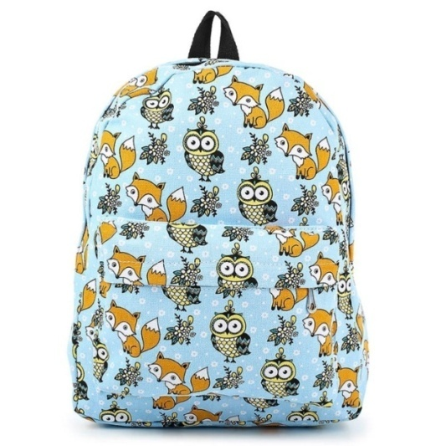
Приём «Рюкзак»
Данный вид рефлексии можно использовать на уроках после изучения большого раздела.
- Вот вам рюкзачок. Передавая его друг другу скажите по фразе:
- Я научился(лась) хорошо определять падежи имен существительных в словосочетаниях.
- Я хорошо научился(лась) различать родительный и винительный падежи.

Slide 23
Математическая грамотность младшего школьника как компонент функциональной грамотности трактуется как:
а)понимание необходимости математических знаний для учения и повседневной жизни
б) потребность и умение применять математику в повседневных (житейских) ситуациях: рассчитывать стоимость, массу, количество необходимого материала и т.д.

Slide 24
в)способность различать математические объекты, устанавливать математические отношения, зависимости, сравнивать, классифицировать.
г)совокупность умений: действовать по инструкции (алгоритму), решать учебные задачи, связанные с измерением, вычислениями, упорядочиванием, формулировать суждения с использованием математических терминов, знаков, свойств арифметических действий.

Slide 25
К инструментам формирования функциональной математической грамотности относятся:
Технология проектов
«Арабские цифры. Теории происхождения»
«Время. Измерение времени. Часы»
«Единицы измерения времени в разных странах в разное время»
«Задача одна – решений много»
«Математика в жизни человека» и др.

Slide 26
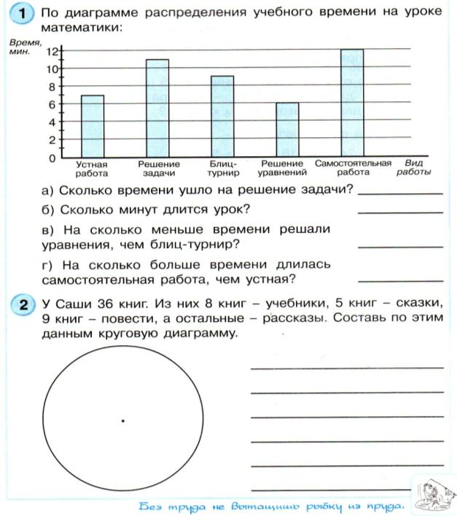
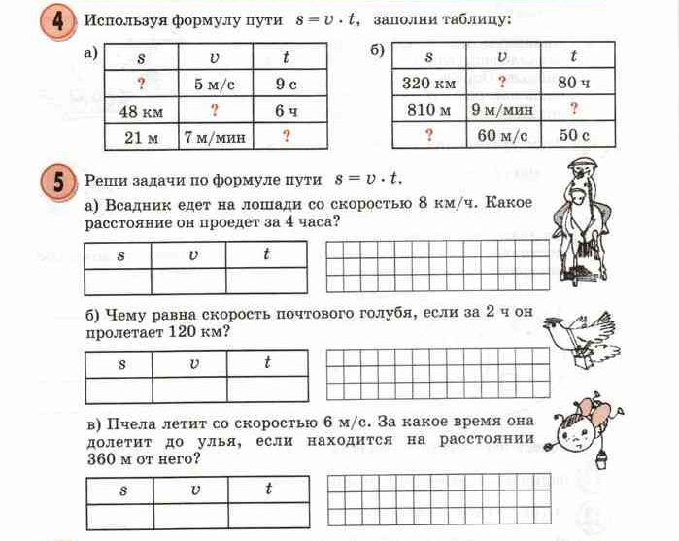
2) Технология проблемного обучения
3) Работа с символическим текстом: диаграммами, таблицами, чертежами.

Slide 27
4)Игровые технологии (ребусы, кроссворды, математические игры)

Slide 28
Логические задания на уроках математики

Slide 29
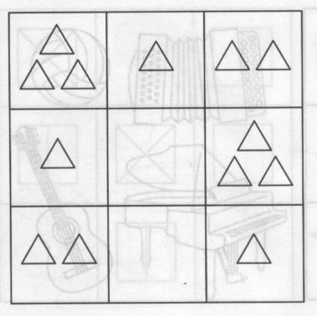
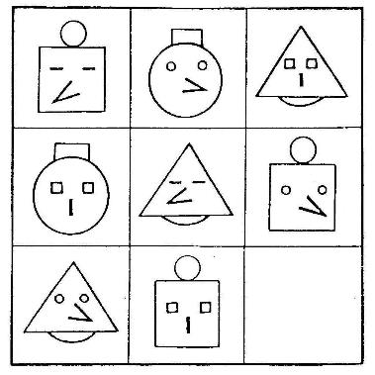
Заполнить пустые места

Slide 30
Продолжить числовые ряды
24, 21, 19, 18, 15, 13, …, …, 7.
1, 4, 9, 16, …, …, 49, 64, 81, 100.
16, 17, 15, 18, 14, 19, ….
1, 3, 6, 8, 16, 18, …, …, 76, 78.
24, 22, 19, 15, …, ….

Slide 31
Различные формы работы над задачей
Запись двух решений на доске - одного верного и другого неверного
Решение обратных задач
Решение задач различными способами
Правильно организованный способ анализа задачи - от вопроса или от данных к вопросу
Представление ситуации, описанной в задаче (нарисовать "картинку")
Самостоятельное составление задач учащимися
Решение задач с недостающими данными
Изменение вопроса задачи
Составление различных выражений по данным задачи и объяснение, что означает то или иное выражение
Составление аналогичной задачи с измененными данными

Slide 32
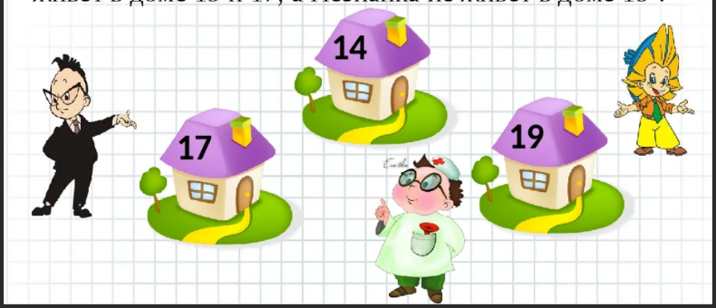
ЛОГИЧЕСКИЕ ЗАДАЧИ
Знайка, Незнайка и Пилюлькин живут в домах №14, 17, 19.
В каком доме живет каждый, если Знайка не живет в доме 19 и 17, а Незнайка не живет в доме 19 ?

Slide 33
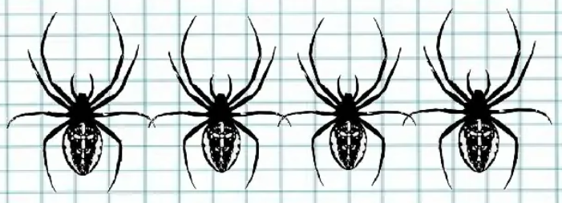
ЛОГИЧЕСКИЕ ЗАДАЧИ
10 пауков построились в хоровод и каждый взял за лапку каждого из своих соседей.
Сколько всего лапок оказались свободными?

Slide 34
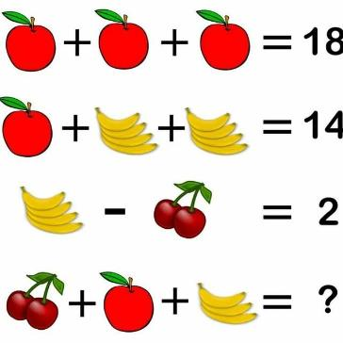
РЕШЕНИЕ ПРИМЕРОВ
С ЗАШИФРОВАННЫМИ ЧИСЛАМИ

Slide 35
Моделирование и решение заданий с использованием
математических умений и знаний в повседневных
жизненных ситуациях.
1.Рассчитай стоимость экскурсионной поездки, если известно, что в поездку отправилось 25 учащихся, а цена одного билета 1200 рублей.
2.Ваня разговаривал с мамой по телефону 15 минут. Сколько средств со своего счета он потратил, если известно, что стоимость минуты разговора, согласно его тарифу, 50 копеек?

Slide 36
Естественнонаучная грамотность
Это способность человека осваивать и использовать естественнонаучные знания для распознания и постановки вопросов, для освоения новых знаний, для объяснения естественнонаучных явлений и формулирования основанных на научных доказательствах выводов в связи с естественнонаучной проблематикой

Slide 37
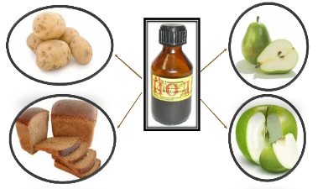
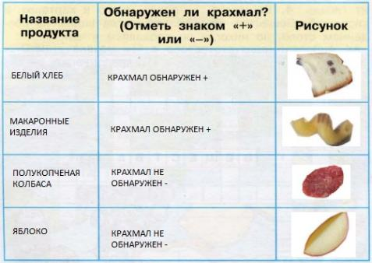
КАК УЗНАТЬ?
Практическая работа. В каком продукте есть крахмал?

Slide 38
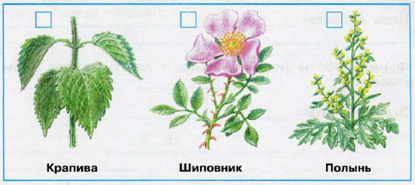
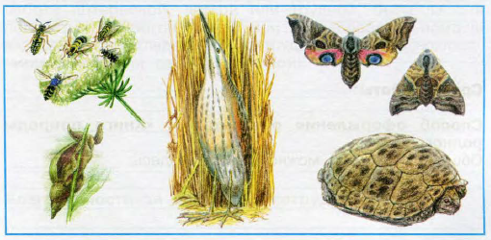
ПОПРОБУЙ ОБЪЯСНИТЬ!
Некоторые растения защищаются 1) острыми шипами;
2) жгучими волосками;
3) горьким вкусом.
Обозначь эти растения номерами.
А как защищаются животные?
Рассмотри рисунки и попробуй объяснить, кто как защищается.

Slide 39
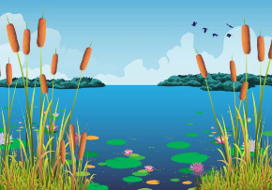
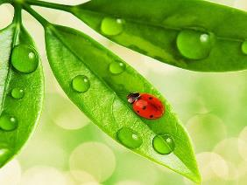
СДЕЛАЙ ВЫВОД
ИГРА «ГДЕ СПРЯТАЛАСЬ ВОДА?»

Slide 40
При формировании функциональной грамотности учащихся учителям начальных классов надо помнить.
1. Главным является не предмет, которому мы учим, а личность, которую мы формируем.
2. На воспитание активности не надо жалеть ни времени, ни усилий. Сегодняшний активный ученик - завтрашний активный член общества.
3.Надо учить детей учиться.
4.Необходимо чаще использовать вопрос "почему?", чтобы научить мыслить причинно: понимание причинно-следственных связей является обязательным условием развивающего обучения.
5. Надо помнить, что знает не тот, кто пересказывает, а тот, кто использует знания на практике.
6. Главное приучить учеников думать и действовать самостоятельно.

Slide 41
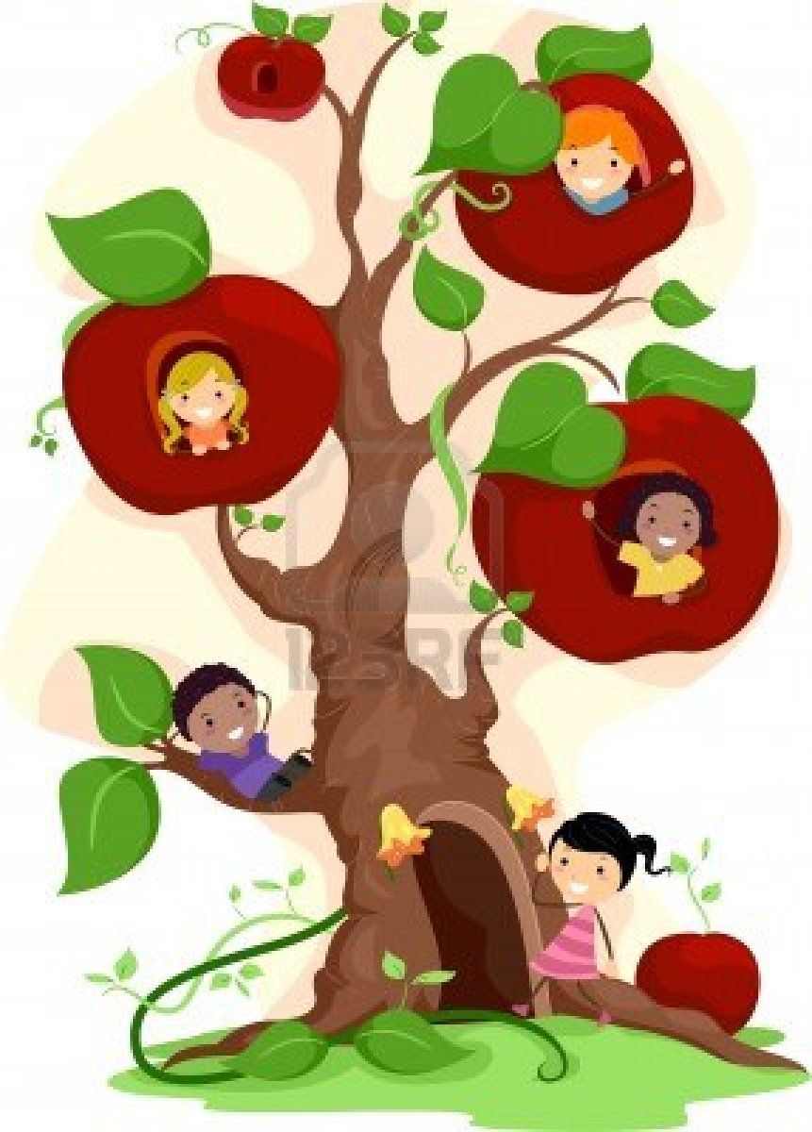
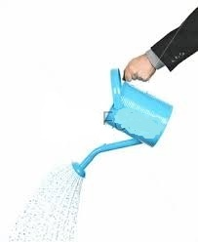
Модель формирования и развития функциональной грамотности
Дерево – функционально грамотная личность
Вода – педагогические технологии
Яблочки – ключевые компетенции
Лейка – учитель

Slide 42
Источники: https://intolimp.org/publication/formirovaniie-funktsional-noi-ghramotnosti-na-urokakh-litieraturnogho-chtieniia.html https://lektsii.com/2-99604.html http://cdpo.instrao.ru/PCC/course_seminar/kurs_OEPES/index.php

